Slide 1

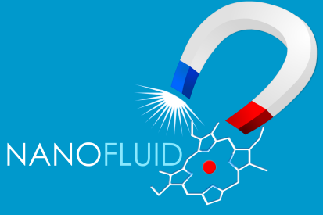
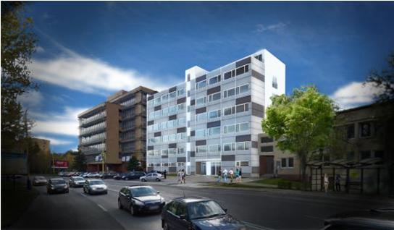
RNDr. Lucia Balejčíková, PhD.
Fyzikálno-chemické štúdium feritínu a jeho derivátov
Ústav experimentálnej fyziky Slovenskej akadémie vied
Oddelenie fyziky magnetických javov

Slide 2
Prihlásené práce
M. Koralewski, L. Balejčíková, Z. Mitróová, M. Pochylski, M. Baranowski, P. Kopčanský. Morphology and Magnetic Structure of the Ferritin Core during Iron Loading and Release by Magnetooptical and NMR Methods. In ACS Applied Materials & Interfaces, 2018, vol. 10, p. 7777-7787 (8.097 - IF2017) Q1
Citácie:
E. N. Yaacob, B. G. De Geest, J. Goethals, A. Bajek, K. Dierckens, P. Bossier, D. Vanrompay. Recombinant ferritin-H
induces immunosuppression in European sea bass larvae (Dicentrarchus labrax) rather than immunostimulation and
protection against a Vibrio anguillarum infection. In Veterinary Immunology and Immunopathology, 2018, vol. 204, p. 19-27
L. Balejcikova, K. Siposova, P. Kopcansky, I. Safarik. Fe(II) formation after interaction of the amyloid β-peptide with iron-storage protein ferritin. In Journal of Biological Physics, 2018, vol. 44, p. 237-243 (1.000 - IF2017) Q3
Citácie:
J. L Liu, Y. G. Fan, Z. S. Yang, Z. Y. Wang, C. Guo. Iron and Alzheimer's Disease: From Pathogenesis to Therapeutic
Implications. In Frontiers in Neuroscience, 2018, vol. 12; p. 1-14
L. Balejčíková, V. I. Petrenko, M. Baťková, K. Šipošová, V. M. Garamus, L. A. Bulavin, M. V. Avdeev, L. Almásy, P. Kopčanský. Disruption of amyloid aggregates by artificial ferritins. In Journal of Magnetism and Magnetic Materials, 2019, vol. 473, p. 215-220 (3.046 - IF2017) Q1

Slide 3
Motivácia

Slide 4
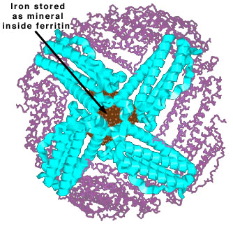
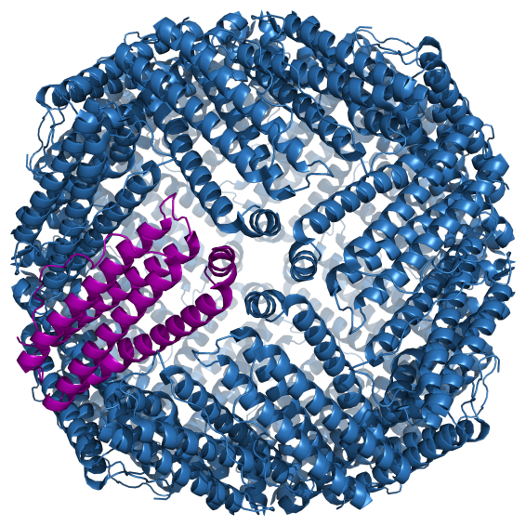
Feritín, zásobáreň železa živých organizmov
Fe²⁺
Až do to 4500 Fe atómov
Fe²⁺
Fe²⁺
Fe²⁺ → Fe³⁺
Oxidácia vnútri apoferitínu
Fe³⁺
Fe²⁺
Fe²⁺
Fe²⁺
Fe²⁺
10 – 12 nm
Apoferitín
Feritín
Dutý sférický proteín
Apoferitín + FeO(OH)-P
komplexné jadro

Slide 5
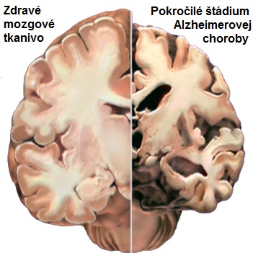
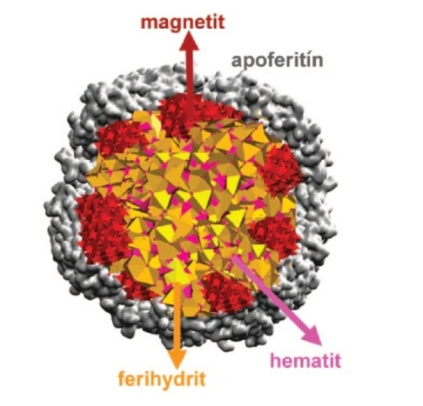
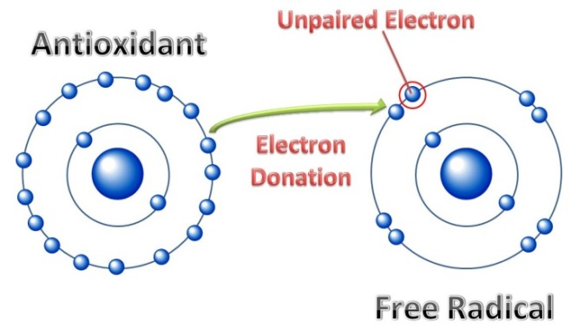
Feritín a akumulácia železa
Feritín, nádorový marker pre biochemické stanovenie
jeho koncentrácie v sére
Akumulácia železa v rakovinových, kardiovaskulárnych a
neurodegenerativnych ochorení
Vzťah medzi narušeným metabolizmom feritínu a akumuláciou železa
Feritín môže byť zdrojom akumulácie železa – oxidatívny stres
Fenton a Haber-Weissova reakcia:
Fe³⁺ + •O²⁻ → Fe²⁺ + O₂
Fe²⁺ + H₂O₂ → Fe³⁺ + OH⁻ + •OH
•O²⁻ + H₂O₂ → O₂ + OH⁻ + •OH
V prípade absencie antioxidantov, feritín môže byť prekurzorom nešpecifickej tvorby netypických zlúčenín železa (Fe₃O₄) a agregátov

Slide 6
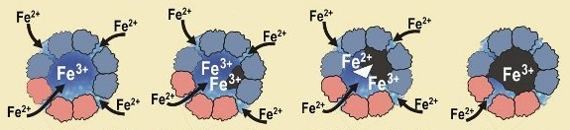
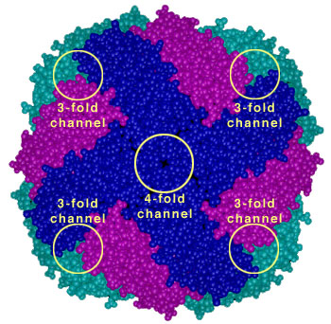
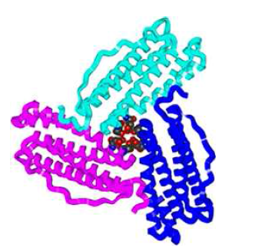
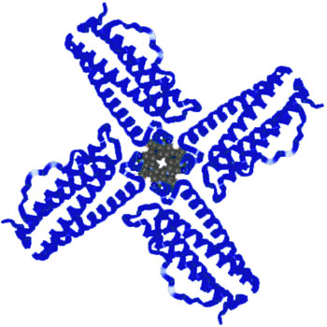
Ako vzniká magnetit „in vivo“?
Znázornenie mechanizmu vzniku oxidov železa v apoferitíne
In vitro
Magnetoferitín
65°C
pH 8.6
Vstup Fe²⁺ iónov Oxidácia Fe²⁺ na Fe³⁺ Vznik jadra Rast jadra
Regulácia in vivo
– autokatalytická funkcia
– feroxidázová aktivita feritínu
– H- podjednotka (heavy -21 kDa)
– magnetit – transformácia
natívneho anorganického jadra, prítomnosť iných biomakromolekúl
d = 0.4 nm

Slide 7
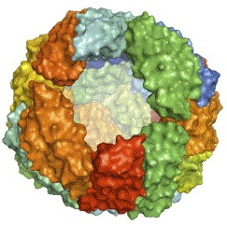
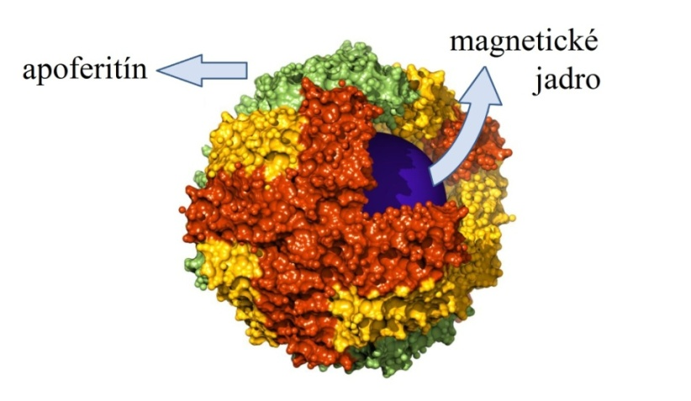
Modelové systémy štúdia
In vitro
apoferitín
Modifikácia reakčných podmienok (teplota, pH, reaktanty, cheláty)
REKONŠTRUOVANÝ FERITÍN
REDUKOVANÝ FERITÍN
RÔZNE LF (loading faktor – priemerný počet atómov železa na jednu biomakromolekulu)
Hlavný zámer výskumu – overiť zmenu štruktúry a magnetických vlastností feritínových derivátov

Slide 8
Morfológia a magnetická štruktúra feritínových jadier po ich redukcii a rekonštrukcii

Slide 9
Rozmerová distribúcia feritínových derivátov
TEM a DLS
Priemer jadra sa zvyšuje s LF
Jadrá feritínových derivátov s podobným priemerom môžu mať rôznu morfológiu
D_{H} – hydrodynamická veľkosť hydratovanej/solvatovanej častice
D_{H} závisí od LF
Rozsah D_{H} 11-25 nm

Slide 10
Sekundárna štruktúra - Cirkulárny dichroizmus
loaded
Dve minimá okolo 208 a 222 nm - α-helix štruktúra
Amplitúdy miním sa menia s LF
Závislosť obsahu α-helixu a β-skladaného listu od LF
Keď obsah štruktúry α-helixu klesá, obsah β- skladaných listov rastie
Minerálne jadrá neovplyvňujú výrazne sekundárnu štruktúru rekonštruovaného alebo redukovaného feritínu
Odchýlky od obsahu štruktúry α-helixu a β-skladaného listu - špecifická interakcia rozpúšťadla a proteínu
released

Slide 11
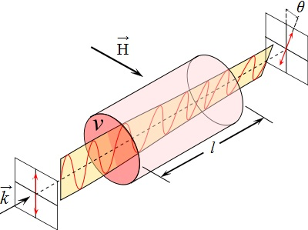
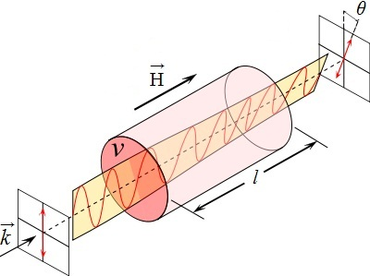
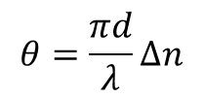


Magneto-optické merania
Cotton-Moutonov jav
$$θ=\frac{πd}{λ}Δn$$
$$Δn=K^{CM}λH^{2}$$
Faradayov jav
$$θ_{F}=V_{r}dH$$

Slide 12
Tvorba Fe²⁺ po interakcii Aβ peptidu s feritínom

Slide 13
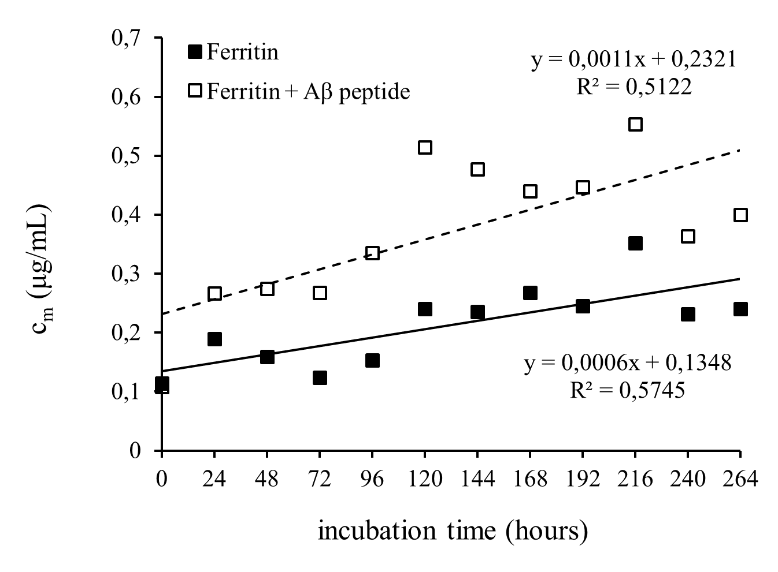
UV-VIS, fluorescenčná spektroskopia, AFM
Tvorba fibríl
Aβ peptidu
Tvorba fibríl
Aβ peptidu
v prítomnosti
feritínu
csc
Modely uvoľnovania Fe: dosahovanie rovnovážneho stavu medzi uloženým železom a železom v cytoplazme, rozpad proteínu na podjednotky, prítomnosť šaperónu alebo nízkomolekulárneho elektrónového donoru
1 μm
1 μm

Slide 14
Závery
Úspešná in vitro syntéza feritínových derivátov: redukovaného a rekonštruovaného feritínu
Priemer jadra, veľkosť proteínov a sekundárna proteínová štruktúra závisia od LF
Redukcia a rekonštrukcia feritínových anorganických jadier nie je symetrický proces
Anorganické jadro je zložené pravdepodobne z jednej fázy – ferihydritu
Magneto-optické metódy môžu byť vhodné pre použitie v biomedicíne a na citlivú a neinvazívnu diagnostiku rôznych ochorení spojených s metabolizmom železa vo feritíne
Aβ peptid (zodpovedný za vývoj Alzheimerovej choroby), počas procesu formovania fibríl, je schopný redukovať Fe³⁺ na Fe²⁺ z anorganického jadra prírodného feritínu - Aβ peptid - metalošaperón
Anorganické jadro feritínu zložené z ferihydritu - Fe²⁺ prekurzor po interakcii s Aβ peptidom
Tento efekt môže čiastočne vysvetliť tvorbu magnetitu, pozorovanú pri vývoji neurodegeneratívnych ochorení

Slide 15



Poďakovanie
Peter Kopčanský,
Marceli Koralewski,
Mikołaj Pochylski,
Mikołaj Baranowski,
Katarína Šipošová,
Ivo Šafářik.

Slide 16
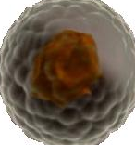
Ďakujem za pozornosť

